Slide 1
دەروون تەندروستیی
مامۆستاى بابەت
پ.د.جوان اسماعیل بکر

Slide 2
پێناسەی تەندروستی دەروونی
تەندروستی دەروونی حاڵەتێکی باشی دەروونییە کە مرۆڤ دەتوانێت لەگەڵ فشارەکانی ژیاندا ڕوبەڕوبێتەوە و تواناکانی بەدیبهێنێت و بەباشی فێربێت و کاربکات و بەشداری کۆمەڵگاکەی بکات.
بەشێکی دانەبڕاوە لە تەندروستی و خۆشگوزەرانی کە بنەمای توانا تاکەکەسی و بەکۆمەڵەکانمانە بۆ بڕیاردان و دامەزراندنی پەیوەندی و داڕشتنی ئەو جیهانەی تێیدا دەژین.

Slide 3
دەروون درووستی
تەندروستی دەروونیتەندروستی دەروونی بە پایەیەکی بنەڕەتی تەندروستی گشتی مرۆڤ دادەنرێت، بەو پێیەی کاریگەری لەسەر توانای بیرکردنەوە و هەستکردن و کارلێککردن لەگەڵ کەسانی دیکە هەیە، هەروەها بۆ بڕیاردان و ڕووبەڕووبوونەوەی ئاستەنگەکانی ڕۆژانە. تەندروستی دەروونی بە حاڵەتێکی هاوسەنگی دەروونی و سۆزداری و کۆمەڵایەتی پێناسە دەکرێت کە تاک بتوانێت بە شێوەیەکی کاریگەر کار بکات و بەشداری کۆمەڵگاکەی بکات

Slide 4
جیاوازی نێوان تەندروستی دەروونی ودەروون درووستی
تەندروست دوو لایەنی جیاوازی باری دەروونی تاک دەردەبڕن
1. تەندروستی دەروونی:
ئاماژەیە بۆ حاڵەتێکی هاوسەنگی سۆزداری و دەروونی و کۆمەڵایەتی کە تاک دەتوانێت ڕووبەڕووی فشارەکانی ژیانی ڕۆژانە ببێتەوە و بە شێوەیەکی بەرهەمدار کار بکات و پەیوەندی ئەرێنی لەگەڵ ئەوانی تردا دروست بکات.
تەندروستی دەروونی چەمکێکی گشتگیرە کە باس لە دۆخی گشتی باری دەروونی تاک دەکات.
وەک حاڵەتێکی بەردەوام کە دەتوانرێت بە پێشخستنی ڕەفتارە تەندروستەکان و ڕێگریکردن لە تێکچوونی دەروونی پێوانە بکرێت و باشتر بکرێت.
ئامانجەکە:
١.دڵنیابوون لە سەلامەتی تاک لە تێکچوونە دەروونییەکان (وەک دڵەڕاوکێ یان خەمۆکی) و یارمەتیدانی بۆ بەدەستهێنانی ژیانێکی هاوسەنگ وئارام.

Slide 5
دەروون درووستی
ئاماژەیە بۆ ئەو سیفەتە ئەرێنی و پێگەیشتوانەی کە مرۆڤ لە ئاستی دەروونیدا خاوەنییەتی، وەک توانای خۆبەدەستەوەدان و بیرکردنەوەی عەقڵانی و هاوسەنگی لە بڕیاردان.
گرنگیدان بە:پەیوەندی بە گەیشتن بە حاڵەتێکی دەروونی ئەرێنی هەیە کە ڕەنگدانەوەی پێگەیشتنی دەروونی و ئەخلاقی و ڕۆحییە.
خودی تەندروست گوزارشت لە چۆنیەتی کارلێکی مرۆڤ لەگەڵ خۆی و جیهان دەکات بە شێوەیەکی تەندروست و ئەخلاقی.
ئامانجەکە:
.بنیاتنانی کەسایەتییەکی هاوسەنگ کە توانای بەدەستهێنانی هاوئاهەنگی لە نێوان دەروون و هەستدا هەبێت، و بەرەوپێشبردنی بەها ئەرێنییەکان.
نموونە:کەسێک کە "خۆیەکی تەندروست"ی هەبێت، لێبوردەیی لەگەڵ ئەوانی تردا هەیە، توانای کۆنترۆڵکردنی هەستەکانی هەیە، لەڕادەبەدەر ڕق و ئیرەیی نابات.

Slide 6
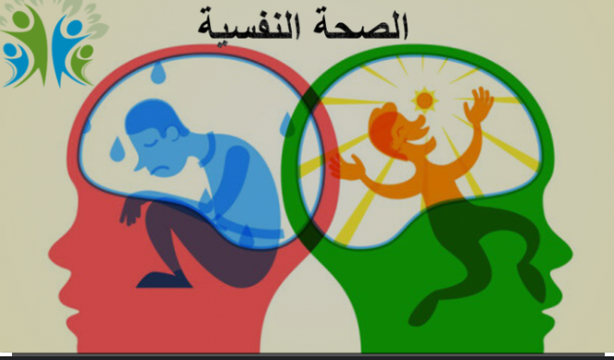
جیاوازی بنەڕەتی:نێوان تەندروستی دەروونی ودەروون درووستی
١تەندروستی دەروونی حاڵەتێکی گشتی و گشتگیرە کە باس لە باری دەروونی تاک دەکات.
ودەروون درووستی بەشێکە لە کەسایەتی تاک و ڕەنگدانەوەی ئاستی پێگەیشتنی دەروونی و ئەخلاقییە کە خاوەنییەتی.

Slide 7
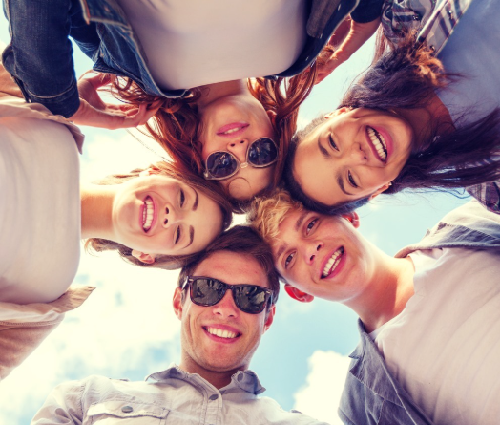
دەروون تەندروستیی لە ناو گروپی هاوڕێیەتی
گرووپی هاوڕێیەتی"
ئاماژەیە بۆ کۆمەڵێک تاک کە هاوڕێیەتی و کارلێکی کۆمەڵایەتی هاوبەشیان هەیە. ئەم گروپانە بەزۆری لەسەر بنەمای بەرژەوەندی هاوبەش، ئەزموونی هاوشێوە، یان پاشخانی کولتووری هاوبەش پێکدەهێنرێن و بە کارلێکی کۆمەڵایەتی بەردەوام و پشتیوانی یەکتر لە نێوان ئەندامەکانیاندا تایبەتمەندە.
گرنگی کۆمەڵێک هاوڕێ بۆ تەندروستی دەروونی:
پێشکەشکردنی پشتگیری سۆزداری.
بەرزکردنەوەی هەستی سەربەخۆیی.
باشترکردنی تواناکانی پەیوەندی کۆمەڵایەتی.
ڕووبەڕووبوونەوەی فشارەکانی ڕۆژانە بەکۆمەڵ.

Slide 8
ئەو هۆکارانەی کاریگەرییان لەسەر تەندروستی دەروونی هەیە لە گروپی هاوڕێیانداپەیوەندی ئەرێنی
گرنگی ڕاستگۆیی و پشتیوانیی یەکتر.
کارلێکی نەرێنی
کاریگەری ڕەخنەی نەرێنی و حەسودی لەسەر تاکەکان.
فشارە بەکۆمەڵەکان
فشارەکانی گروپ دەتوانێت کاریگەری لەسەر بڕیار و ڕەفتارەکان هەبێت.
................................................................................................
چۆن گروپێکی هاوڕێی پشتیوان دروست بکەینبە
وریاییەوە هاوڕێیان هەڵبژێرە.
برەودان بە متمانە و لێکتێگەیشتن.
ڕێز لە جیاوازی تاک بگرن.
دوور بکەوەرەوە لە ڕەفتارە نەرێنییەکان (وەک قسەی ناشرین یان ڕەخنەی زۆر).

Slide 9
لە کۆتایی تەندروستی دەروونی حاڵەتێکی هەمەلایەنەی دەروونییە، کە بریتییە لە توانای مامەڵەکردنی کاریگەرانە لەگەڵ تەحەددیات و فشارەکان لە ژیانی ڕۆژانەدا، کارلێکی ئەرێنی لەگەڵ کەسانی دیکەدا، خۆگونجاندن لەگەڵ گۆڕانکاری و داواکارییە جیاوازەکان، و هەستکردن بە ڕازیبوون لە خۆی و ژیان بە گشتی
بۆ بابەتەتی داهاتوو پێشنیاری چەند پرسێارێک بکەن
هەوەها گفتوگۆی کراوە دەکەێنبۆماوەی 10 خوڵەک سەبارەت بە ئەزموونە کەسییەکانیان لەگەڵ تەندروستی دەروونی لە پەیوەندی هاوڕێیەتیدا.

Slide 10
بەهیوای دەروون درووستی

